Slide 1
E5 C 约会大作战-青春版
20376305 张彧铮

Slide 2
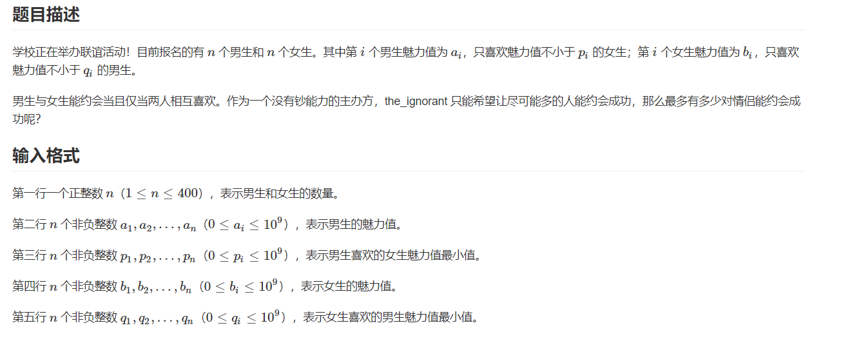
题目描述

Slide 3
题解
二分图匹配问题-匈牙利算法（Hungarian algorithm）

Slide 4
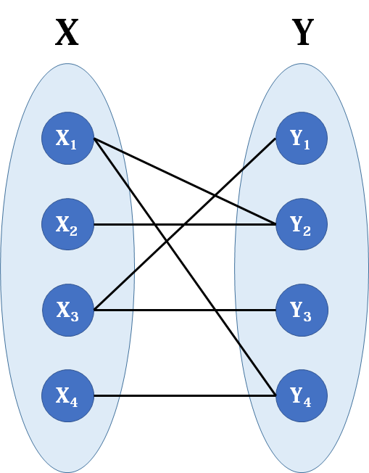
二分图
二分图（Bipartite graph）是一类特殊的图，它可以被划分为两个部分，每个部分内的点互不相连。

Slide 5
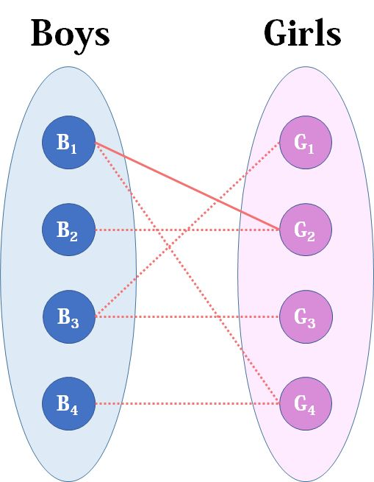
匈牙利算法
对于B1，与G2配对

Slide 6
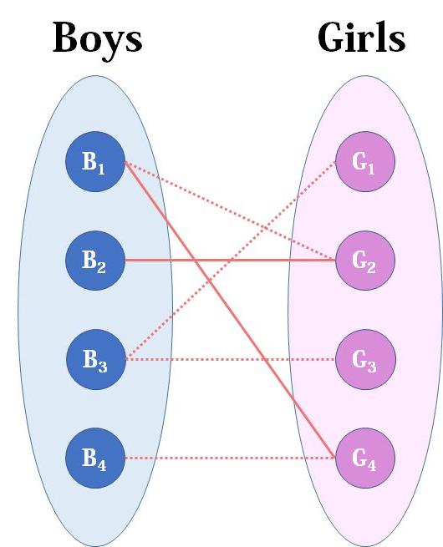
匈牙利算法
对于B2，B2也喜欢G2，但这时G2已配对。
发现G2当前对象B1有其他配对G4，G4还没有被安排，那就给B1配对G4。

Slide 7
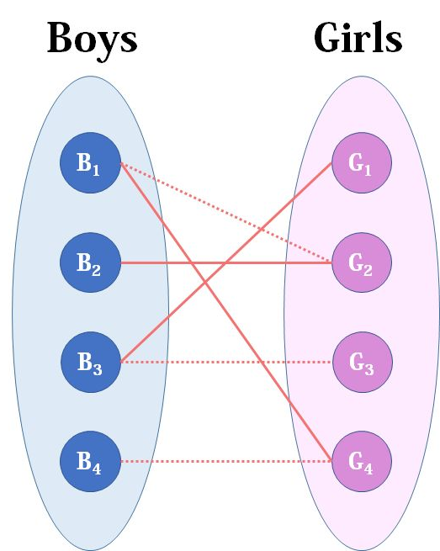
匈牙利算法
对于B3，配对G1
对于B4，只能配对G4，G4目前配的是B1。B1除了G4还可以选G2，但如果B1选了G2，B2就没有配对。故B4无配对对象（很可怜）

Slide 8
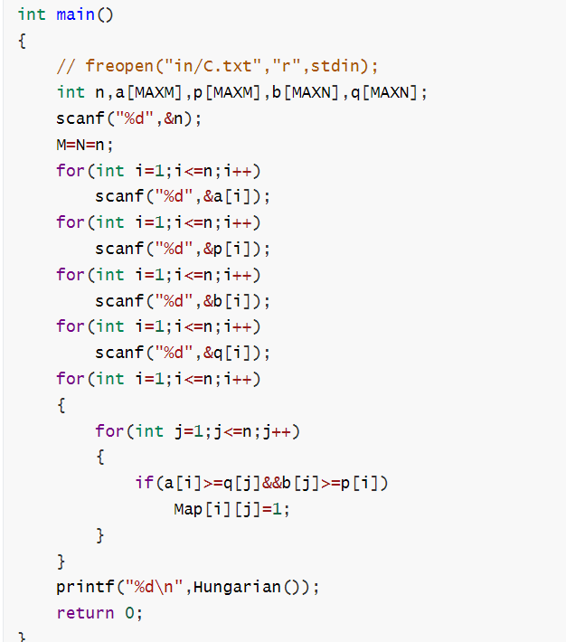
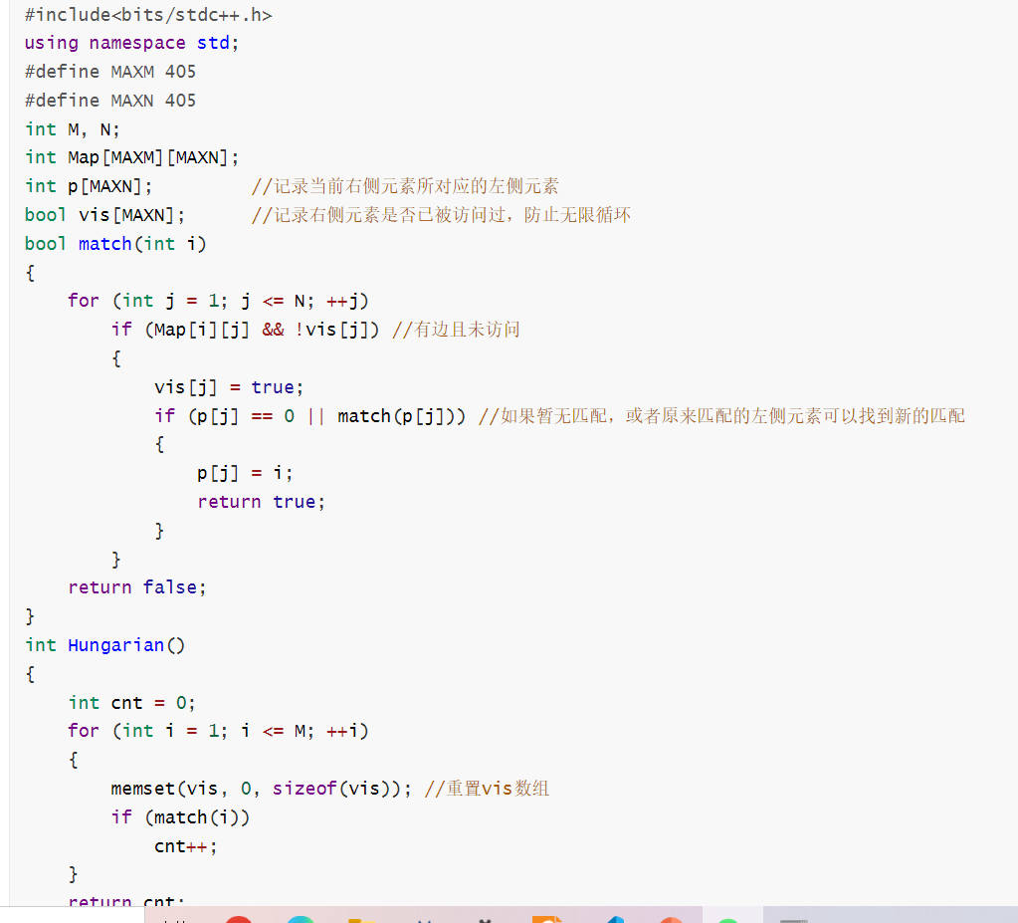
代码

Slide 9
参考链接
匈牙利算法详解_Amelie_xiao的博客-CSDN博客_匈牙利算法

